Slide 1
软件工程
第15章 软件维护与再工程

Slide 2
内容摘要
软件维护
再工程技术

Slide 3
软件维护的概念
什么是软件维护
  是指软件系统交付使用以后，为了改正错误或满足新的需要而修改软件的过程
国标GB/T 11457-95给出如下定义
  在一软件产品交付使用后对其进行修改，以纠正故障、改进其性能和其它属性，或使产品适应改变了的环境。
两种错误认识
  软件维护是一次新的开发活动
  软件维护就是改错
新开发活动强调要在一定的约束条件下从头开始实施
软件维护强调必须在现有系统的限定和约束条件下实 ；

Slide 4
软件维护的概念－软件维护分类
根据起因不同，软件维护可以分为四类
  纠错性维护
  适应性维护
  改善性维护
  预防性维护

Slide 5
软件维护的概念－软件维护分类
纠错性维护：为了改正软件系统中的错误，使软件能够满足预期的正常运行状态的要求而进行的维护
适应性维护：为了使软件适应内部或外部环境变化，而去修改软件的过程
改善性维护：满足使用过程中用户提出增加新功能或修改已有功能的建议维护
预防性维护：为了提高软件的可维护性、可靠性等，为以后进一步改进软件打下良好基础而修改软件的活动
在实践中，软件维护各种活动常常交织在一起，尽管这些维护在性质上有些重叠，但是还是有充分的理由区分这些维护活动
只有正确区分维护活动的类型才能够更有效地确定维护需求的优先级

Slide 6
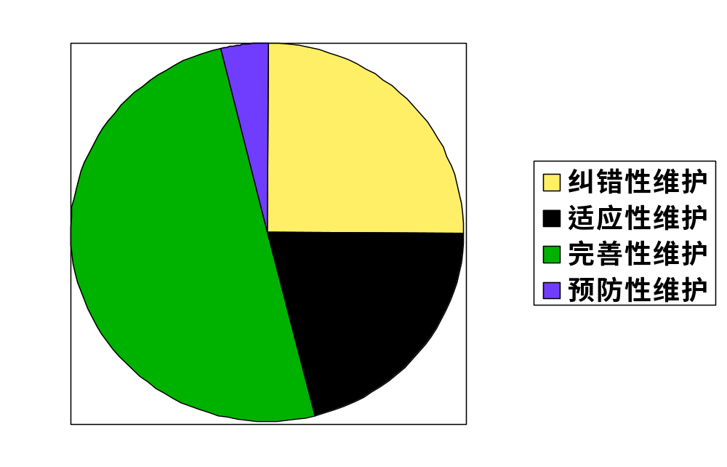
四类软件维护的比例
预防性
维护4%
纠错性维护25%
完善性
维护50%
适应性
维护21%

Slide 7
软件维护的概念－维护问题
结构化维护：采用软件工程的方法进行软件开发，保证每个阶段都有完整且详细的文档
非结构化维护：如果不采用软件工程方法开发软件，软件只有程序而欠缺文档，则维护工作将变得十分困难
维护时，开发人员从分析需求规格说明开始，明白软件功能和性能上的改变，对设计说明文档进行修改和复查，再根据设计修改进行程序变动，并用测试文档中的测试用例进行回归测试，最后将修改后的软件再次交付使用。

Slide 8
软件维护的概念－维护问题
和软件维护有关的部分问题 ：
  理解别人的代码通常是非常困难的，而且难度随着软件配置成分的缺失而迅速增加
  需要维护的软件往往没有文档、或文档资料严重不足、或软件的变化未在相应的文档中反映出来
  当软件要求维护时，不能指望由原来的开发人员来完成或提供软件的解释。由于维护持续时间很长，因此当需要解释软件时候，往往开发人员已经不在附近了
  绝大多数软件在设计时没有考虑到将来的修改问题
  软件维护这项工作毫无吸引力。一方面是因为软件维护，看不到什么“成果”，但工作量很大，更重要的是维护工作难度大，软件维护人员经常遭受挫折。

Slide 9
软件维护的概念－维护成本
软件维护除费用外的无形代价包括
    维护活动占用了其他软件开发可用的资源，使资源的利用率降低
    一些修复或修改请求得不到及时安排，使得客户满意率下降
    维护的结果把一些新的潜在的错误引入软件，降低了软件质量
    将软件人员抽调到维护工作中，使得其它软件开发过程受到干扰

Slide 10
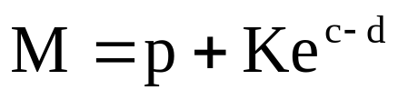
软件维护的概念－维护成本
维护的工作可划分成：
  生产性活动 如，分析评价、修改设计、编写程序代码等
  非生产性活动 如，程序代码功能理解、数据结构解释、接口特点和性能界限分析等
维护工作量的模型
  M：维护的总工作量 ；P：生产性工作量；K：经验常数；c：复杂程度；d：维护人员对软件的熟悉程度

Slide 11
软件维护的概念－维护成本
影响维护工作量的因素主要有以下六种
  系统的规模：系统规模越大，其功能就越复杂，软件维护的工作量也随之增大
  程序设计语言：使用强功能的程序设计语言可以控制程序的规模。语言的功能越强，生成程序的模块化和结构化程度越高，所需的指令数就越少，程序的可读性也越好
  系统年龄：老系统比新系统需要更多的维护工作量。

Slide 12
软件维护的概念－维护成本
  数据库技术的应用：使用数据库，可以简单而有效地管理和存储用户程序中的数据，还可以减少生成用户报表应用软件的维护工作量
  先进的软件开发技术：在软件开发过程中，如果采用先进的分析设计技术和程序设计技术，如面向对象技术、复用技术等，可减少大量的维护工作量
  其它一些因素：如应用的类型、数学模型、任务的难度、IF嵌套深度、索引或下标数等，对维护工作量也有影响

Slide 13
软件维护的过程
维护活动包括：
  建立维护组织
  确定维护过程
  保管维护记录
  进行维护评价

Slide 14
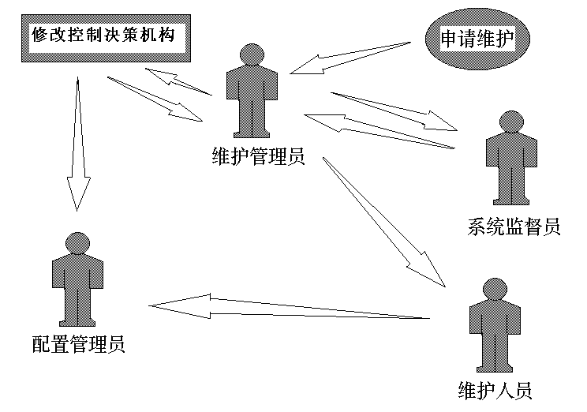
软件维护的过程－维护组织
维护组织结构图

Slide 15
软件维护的过程－维护组织
系统监督员一般都是对程序(某一部分)特别熟悉的技术人员。
在维护人员对程序进行修改的过程中，由配置管理员严格把关，控制修改的范围，对软件配置进行审计 。
维护管理员、系统监督员、修改控制决策机构等，均代表维护工作的某个职责范围 。
修改控制决策机构、维护管理员可以是指定的某个人，也可以是一个包括管理人员、高级技术人员在内的小组。
系统监督员可以有其他职责，但应具体分管某一个软件包。

Slide 16
软件维护的过程－维护组织
维护团队根据时间的不同,可以分为短期团队和长期团队
短期团队一般是当需要执行相关具体任务时，临时组织起来解决手头的问题
长期团队则更正式，能够专业化创建沟通渠道，可以管理软件系统整个生存期的成功演化
无论是短期团队还是长期团队，都要把有经验的员工和新员工混合起来。

Slide 17
软件维护的过程－维护过程
对于非纠错性维护，则首先判断维护类型，对适应性维护，按照评估后得到的优先级放入队列
对于改善性维护，则还要考虑是否采取行动，如果接受申请，则同样按照评估后得到的优先级放入队列，如果拒绝申请，则通知请求者，并说明原因
对于工作安排队列中的任务，由修改负责人依次从队列中取出任务，按照软件工程方法学规划、组织、实施工程。

Slide 18
软件维护的过程－维护过程
维护请求
其他
类型
纠错性维护
适应性维护
类型
改善性维护
非常严重
严重性
并不严重
维护过程图
评估后按优先
级在队列排队
评估后分类
救火行动，当
排在队列之首
评估后按优先
级在队列排队
拒绝
采取的行动
接受
通知请求者
并说明原因
按优先级在
队列中排队
从维护请求队列之首取出一任务
按SE方法学规划、组织、实施工程
队列中还有维护请求吗？
y
n
资源用于开发新的软件。

Slide 19
软件维护的过程－维护过程
每种维护请求都要进行同样的一系列技术工作：
  修改软件需求说明、
  修改软件设计、
  设计评审、
  必要时重新编码、
  单元测试、
  集成测试( 包括回归测试)、
  确认测试等
维护工作最后一步是复审,保证满足维护请求的要求

Slide 20
软件维护的过程－维护记录
维护人员对程序进行修改前要着重做好两个记录
  维护申请报告
  软件修改报告
维护请求表（报告）即软件问题报告，该报告（表）由要求一项维护活动的用户填写。对改正性维护，用户需要将错误出现的现场信息详细描述出来，包括输入数据、错误清单以及其它有关材料。对适应性维护或改善性维护，应该给出一个简短的需求规格说明书。维护申请被批准后，维护申请报告就成为外部文档，作为本次维护的依据
软件修改报告指明：为满足维护申请报告提出的需求所需的工作量、本次维护活动的类别、本次维护请求的优先级、本次修改的背景数据。在拟定进一步维护计划前，软件修改报告要提交给修改决策机构，供进一步规划维护活动使用

Slide 21
软件维护的过程－维护评价
如果已经开始保存维护记录，可以对维护工作做一些定量度量，至少可以从如下7方面进行评价：
  每次程序运行平均失败的次数；
  用于每一类维护活动的总人时数；
  平均每个程序、每种语言、每种维护类型所必需的程序变动数；
  维护过程中增加或删除源语句平均花费的人时数；
  维护每种语言平均花费的人时数；
  一张维护请求表的平均周转时间；
  不同维护类型所占的比例；

Slide 22
软件可维护性
可维护性（maintainability）
  指理解、改正、调整和改进软件的难易程度。
  对软件可维护性影响的主要因素有：
    可理解性（understandability）、
    可测试性（testability）、
    可修改性、modifiability）
    和可移植性（portability）

Slide 23
软件可维护性－主要影响因素
可理解性：指理解软件的结构、接口、功能和内部过程的难易程度。
提高软件可理解性的措施有：
    采用模块化的程序结构；
    书写详细正确的文档；
    采用结构化程序设计；
    书写源程序的内部文档；
    使用良好的编程语言；
    具有良好的程序设计风格等

Slide 24
软件可维护性－主要影响因素
可测试性：指测试和诊断软件（主要指程序）中错误的难易程度。
提高软件可测试性的措施有：
    采用良好的程序结构；
    书写详细正确的文档；
    使用测试工具和调试工具；
    保存以前的测试过程和测试用例等

Slide 25
软件可维护性－主要影响因素
可修改性：指修改软件（主要指程序）的难易程度。
  在修改软件时经常会发生这样的情况：修改了程序中某个错误的同时又产生新的错误（由程序的修改引起的）；或者在程序中增加了某个功能后，导致原先的某些功能不能正常执行。
修改影响波及范围越大,则程序的可修改性就越差。
影响可修改性因素：软件设计中的设计准则和启发式规则。
一个可修改的软件应当是可理解的、通用的、灵活的、简单的。其中：
通用性：指软件适用于各种功能变化而无需修改。
灵活性：是指能够容易的对软件进行修改。

Slide 26
软件可维护性－主要影响因素
可移植性：指程序转移到一个新的计算环境的难易程度。
影响软件可移植性的因素有：信息隐蔽原则；模块独立；模块化；高内聚低耦合；良好的程序结构；不用标准文本以外的语句等
一个可移植的程序应具有结构良好、灵活、不依赖于某一具体计算机或操作系统的性能

Slide 27
软件可维护性－主要影响因素
通常对于软件可移植性的度量考虑如下因素
    是否是用高级的独立于机器的语言来编写程序?
    是否采用广泛使用的标准化的程序设计语言来编写程序? 是否仅使用了这种语言的标准版本和特性?
    程序中是否使用了标准的普遍使用的库功能和子程序?
    程序中是否极少使用或根本不使用操作系统的功能?
    程序在执行之前是否初始化内存?
    程序在执行之前是否测定当前的输入／输出设备?
    程序是否把与机器相关的语句分离了出来，集中放在了一些单独的程序模块中，并有说明文件?
    程序是否结构化? 并允许在小一些的计算机上分段(覆盖)运行?
    程序中是否避免了依赖于字母数字或特殊字符的内部位表示?

Slide 28
软件可维护性－软件可维护性评审
在进行需求分析评审时，要考虑可修改性、可移植性，及影响维护的系统接口。
在进行设计评审时，要从易于维护和提高设计总体质量的角度全面评审数据设计、总体结构设计、过程设计和界面设计。
在进行代码评审时，要强调编程风格和内部文档。
在进行测试时应指出软件正式交付前应进行的预防性维护。在维护活动完成后也要进行评审。

Slide 29
软件可维护性－提高可维护性的方法
通常采用的方法有
  确定质量管理目标和优先级
  使用提高软件质量的技术与工具
  选择可维护性高的程序设计语言
  改进程序文档
  进行质量保证审查

Slide 30
软件可维护性－提高可维护性的方法
确定质量管理目标和优先级
  一个可维护的程序应该是可理解的，可修改的和可测试的。但是要实现所有这些目标，需要付出很大的代价。因为有些维护属性之间是相互促进的，例如，可理解性和可测试性，可理解性和可修改性，另外一些属性之间则是相互抵触的。
  在程序的开发阶段就应保证软件具有可理解性。可修改性和可测试性。在软件开发的每一个阶段都应尽力考虑软件的可维护性。

Slide 31
软件可维护性－提高可维护性的方法
使用提高软件质量的技术与工具
  在进行软件设计时，采用如本书前面所述的模块化程序设计、结构化程序设计等程序设计方法，在软件开发过程中，采用结构化小组，建立主程序小组，实现严格的组织化管理，职能分工，规范标准，在对程序的质量进行检测时，也可以采用分工合作的方法，这些方法会有效地提高软件质量和检测效率，进而提高软件的可维护性。

Slide 32
软件可维护性－提高可维护性的方法
选择可维护性高的程序设计语言
  选择较好的程序设计语言对软件维护有很大的影响。低级语言（如：机器代码或汇编语言）程序是一般人很难掌握和理解的，因而很难维护。高级语言比低级语言容易理解，具有更好的可维护性。在高级语言中，一些语言可能比另外一些语言更容易理解。例如，cobol语言比fortran语言更容易理解，因为cobol的变量接近英语；pl/1比cobol更容易理解，因为pl/1有更丰富、更强的语言集等

Slide 33
软件可维护性－提高可维护性的方法
改进程序文档
  程序文档对提高程序的可理解性有着重要的作用。即使是一个相对简单的程序，要想有效地，迅速对它进行维护，也需要编制文档对它的目的和任务进行解释。而对于程序的维护人员来说，要想对程序编制人员的意图进行重新修改，并对今后可能出现的变化估计，缺少文档的帮助也将很难实现。另一方面，对于程序文档一定要能及时反映程序的变化，否则将对后续维护人员产生误导。

Slide 34
软件可维护性－提高可维护性的方法
进行质量保证审查
  除了保证软件得到适当的质量外，审查还可以用来检测在开发和维护阶段内发生的质量变化。一旦检测出问题来，就可以采取措施来纠正，以控制不断增长的软件维护成本，延长软件系统的有效生命期。为了保证软件的可维护性，有四种类型的软件审查：在检查点进行复审、验收检查、周期性地维护审查、对软件包进行检查。

Slide 35
内容摘要
软件维护
再工程技术

Slide 36
再工程的概念
逆向工程（reverse engineering）：指在软件生存周期中，将软件的某种形式描述转换成更抽象形式的活动
重构（restructuring）：指在同一抽象级别上转换系统的描述形式。如把C++ 程序转换成Java程序
设计恢复（design recovery）：指借助工具从已有程序中抽象出有关数据结构设计、总体结构设计和过程设计的信息。

Slide 37
再工程的概念
再工程（reengineering）：指在逆向工程所获信息的基础上修改或重构已有的系统，产生系统的一个新版本
再工程的主要目的：为遗留系统转化为可演化系统提供一条现实可行的途径
再工程是一个工程过程，它将逆向工程、重构和正向工程组合起来，将现存系统重新构造为新的形式。当实施软件的再工程时，软件理解是再工程的基础和前提。

Slide 38
再工程的概念
为什么要进行再工程
    维护一行源代码的代价可能是最初开发该行源代码代价的14-20倍；
    同时重新设计软件体系结构时使用了现代设计概念，它对将来的维护会有很大的帮助；
    现有的程序版本可以作为软件原型使用，开发生产率可以大大高于平均水平；
    用户具有较多使用该软件的经验，因此，能够很容易地搞清新的变更需求和变更的范围；
    另外，利用逆向工程和再工程的工具，可以使一部分工作自动化；
    在完成预防性维护的过程中还可以建立起完整的软件配置。

Slide 39
再工程的概念
通常再工程包含：业务过程再工程、软件再工程
  业务过程再工程（BPR——Business Process Re-engineering，也称业务过程重组）定义业务目标、标示并评估现有的业务过程以及修订业务过程以更好满足业务目标，这一部分通常由咨询公司的业务专家完成
  软件再工程包含库存目录分析、文档重构、逆向工程、程序和数据重构以及正向工程。这一部分通常由软件工程师完成

Slide 40
业务过程再工程
Michael Hammer的<<Harvard Business Review>>是业务过程和计算管理革命的奠基性文章，Hammer在文章中大力呼吁使用业务过程再工程技术。不过，到21世纪初，对于业务过程再工程的宣传已经不太常见，但是这种过程已经在很多公司中得到使用。
业务过程是一组“逻辑相关的任务，它们被执行以达到符合预定义的业务结果”。

Slide 41
业务过程再工程
每个系统都是由不同的子系统构成，而子系统还可以再细分为更细的子系统，从而整个业务呈现一种层次结构
业务
业务系统
业务过程
业务子过程
业务层次

Slide 42
业务过程再工程
在理想情况下，BPR应该自顶向下地进行，从标示主要的业务目标或子目标开始，而以生成业务（子）过程中每个任务的详细的规约结束
对一个业务过程进行再工程需要服从一定的原则。Hammer在1990年提出一组原则，用于指导BPR活动
  围绕结果而不是任务进行组织；
  让那些使用过程结果的人来执行流程；
  将信息处理工作合并到生产原始信息的现实工作中；
  将地理分散的资源视为好像它们是集中的；
  连接并行的活动以代替集成它们的结果；
  在工作完成的地方设置决策点，并将控制加入过程中；
  在其源头一次性获取数据。

Slide 43
业务过程再工程
业务过程再工程是迭代的。因此业务过程再工程没有开始和结束，只有不断的演化。整个业务过程再工程模型可用下图表示
业务定义
求精和实例化
原型实现
过程标识
过程规约和设计
过程评估

Slide 44
业务过程再工程
软件规模的扩大导致出现软件的管理、质量等一些严重的问题，人们开始寻找软件业中的银弹。BPR的出现，使人们误以为BPR就是传说中的银弹。然而经过几年的夸大宣传后，BRP陷于严重的批评中，又被人们认为一文不值。因此有必要树立一种对BRP认识的正确观点。BRP不是银弹，当然BRP确实可以提高软件的质量。

Slide 45
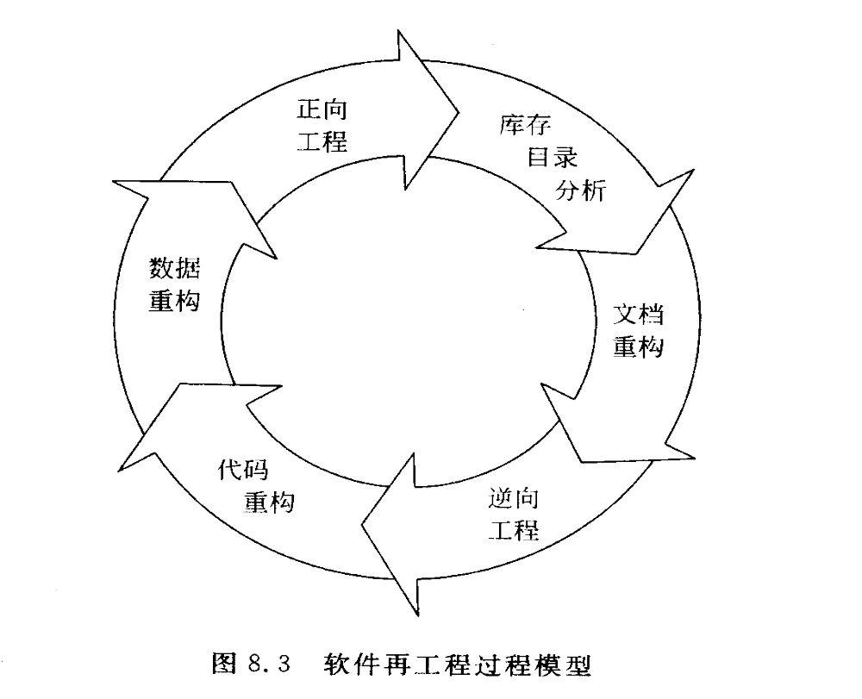
软件再工程过程
在业务过程被分析清楚后，可以对软件实施再工程，整个软件再工程过程模型如下图

Slide 46
软件再工程过程
库存目录分析
  库存目录包含关于每个应用系统的基本信息(例如，应用系统的名字，最初构建它的日期，已做过的实质性修改次数，过去18个月报告的错误，用户数量，安装它的机器数量，它的复杂程度，文档质量，整体可维护性等级，预期寿命，在未来36个月内的预期修改次数，业务重要程度等)。
  下述3类程序有可能成为预防性维护的对象：预定将使用多年的程序、当前正在成功地使用着的程序和在最近的将来可能要做重大修改或增强的程序。

Slide 47
软件再工程过程
文档重构
  建立文档非常耗费时间，不可能为数百个程序都重新建立文档。如果一个程序是相对稳定的，而且可能不会再经历什么变化，那么，让它保持现状。为了便于今后的维护，必须更新文档，但只针对系统中当前正在修改的那些部分建立完整文档。如果某应用系统是完成业务工作的关键，而且必须重构全部文档，则仍然应该设法把文档工作减少到必需的最小量。

Slide 48
软件再工程过程
逆向工程
  软件的逆向工程是分析程序以便在比源代码更高的抽象层次上创建出程序的某种表示的过程，逆向工程工具从现存的程序代码中抽取有关数据、体系结构和处理过程的设计信息。

Slide 49
软件再工程过程
代码重构
  某些老程序具有比较完整、合理的体系结构，但是，个体模块的编码方式却是难于理解、测试和维护的。在这种情况下，可以重构可疑模块的代码。
  为了完成代码重构活动，首先用重构工具分析源代码，标注出和结构化程序设计概念相违背的部分。然后重构有问题的代码(此项工作可自动进行)。最后，复审和测试生成的重构代码(以保证没有引入异常)并更新代码文档。

Slide 50
软件再工程过程
数据重构
  数据重构发生在相当低的抽象层次上，它是一种全范围的再工程活动。在大多数情况下，数据重构始于逆向工程活动，分解当前使用的数据体系结构，必要时定义数据模型，标识数据对象和属性，并从软件质量的角度复审现存的数据结构。

Slide 51
软件再工程过程
正向工程
  正向工程过程应用软件工程的原理、概念、技术和方法来重新开发某个现有的应用系统。在大多数情况下，被再工程的软件不仅重新实现现有系统的功能，而且加入了新功能和提高了整体性能。

Slide 52
逆向工程
逆向工程是把软件源程序还原为软件文档或软件设计的过程。通过逆向工程，可以从更高的抽象度来观察软件。抽象度的多少可由抽象的层次，文档的完整性，工具等因素决定。
逆向工程来源于硬件世界。硬件厂商总想弄到竞争对手产品的设计和制造“奥秘”。但是又得不到现成的档案，只好拆卸对手的产品并进行分析，企图从中获取有价值的东西。
软件的逆向工程在道理上与硬件相似。但在很多时候，软件的逆向工程并不是针对竞争对手的，而是针对自己公司多年前的产品。期望从老产品中提取系统设计、需求说明等有价值的信息。

Slide 53
逆向工程
逆向工程导出的信息可分为四个抽象层次
  实现级：包括程序的抽象语法树、符号表等信息；
  结构级：包括反映程序分量之间相互依赖关系的信息，如调用图、结构图等；
  功能级：包括反映程序段功能及程序段之间关系的信息；
  领域级：包括反映程序分量或程序诸实体与应用领域概念之间对应关系的信息。对于一项具体的维护任务，一般不必导出所有抽象级别上的信息。如代码重构任务，只需获得实现级信息即可。

Slide 54
逆向工程
根据源程序的类别不同，逆向工程还可以分为：
  对用户界面的逆向工程
  对数据的逆向工程
  对理解的逆向工程

Slide 55
逆向工程
对用户界面的逆向工程:现代的软件一般都拥有华丽的界面，当准备对旧的软件进行用户界面的逆向工程时，必须先理解旧软件的用户界面，并且刻画出界面的结构和行为。
对数据的逆向工程：由于程序中存在许多不同种类的数据，例如内部的数据结构，以及底层的数据库和外部的文件。其中对内部的数据结构的逆向工程可以通过检查程序代码以及变量来完成；而对数据库结构的重构可通过建立一个初始的对象模型，确定侯选键，精化实验性的类，定义一般化，以及发现关联来完成。
对理解的逆向工程:为了去理解过程的抽象，代码的分析必须在不同的层次进行：系统，程序，部件，模式和语句。对于大型系统，逆向工程通常用半自动化的方法来完成。

Slide 56
逆向工程
逆向工程中用于恢复信息的方法主要有四类
  用户指导下的搜索与变换：这类方法用于导出实现级和结构级信息。这类方法一般可产生模块的略图（outline）、流程图和交叉访问表。
  变换方法：这类方法可用于恢复实现级、结构级和功能级的信息。这类方法可用工具实现，如静态分析，调用图、控制流图生成等。
  基于领域知识的方法：这类方法用于恢复功能级和领域级信息。领域知识用规则库表示，用已确定或假定的领域概念与代码之间的对应关系，推导进一步的假设，最后导出程序的功能。这类方法的不确定性很大，目前尚无成熟的工具。
  铅板恢复：这类方法仅适用于推导实现级和结构级信息。这类方法用于识别程序设计“铅板”或公共结构，铅板既可是一个简单算法（如二变量互换），也可是相对复杂的成分（如冒泡排序）。

Slide 57
小结
软件维护是指软件系统交付使用以后，为了改正错误或满足新的需求而修改软件的过程。按照不同的维护目的，维护工作可分成4类:完善性维护、纠错性维护、适应性维护、预防性维护
软件维护的特点：结构化维护与非结构化维护差别巨大、与软件维护有关的问题多、软件维护的代价高。
软件维护的过程：维护团队根据时间的不同,可以分为短期团队和长期团队，按一定流程进行软件维护工作，软件维护工作不仅是技术性的，它还需要大量的管理工作与之相配合。
软件的可维护性对于延长软件的生存期具有决定的意义；因此必须考虑如何才能提高软件的可维护性。
“软件再工程”，是提高软件可维护性的一类重要的软件工程活动。

